Slide 1

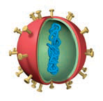
الفيروسات والبريونات Viruses and Prions | عنوان الدرس
الأحياء1 (حيا 102) | اسم المقرر ورمزه
الأول الثانوي | الصف
الثالث البكتيريا والفيروسات | الفصل

Slide 2

أهداف الدرس
توضيح خصائص الفيروسات، وبعض الأمراض التي تسببها للإنسان.
تعرُّف حجم وأصل وتركيب الفيروسات.
تحديد الطرائق الثلاث لتضاعف الفيروسات.
تعرُّف الفيروسات الارتجاعية، وخصائصها، وطريقة إحداثها للمرض.
توضيح خصائص البريونات، والأمراض التي تُسببها.

Slide 3
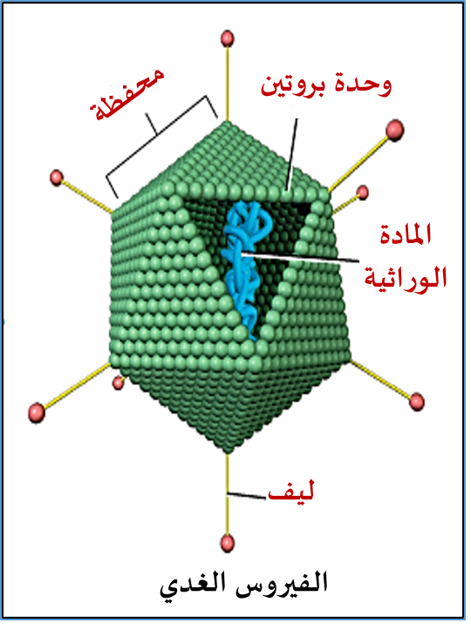
الفيروسات والبريونات
الفيروسات والبريونات: أصغر وأقل تعقيدًا من البكتيريا، وهي تهاجم الخلايا، ويمكن أن تغير من الوظائف الخلوية.
كل يوم تحمل لنا الأخبار ما هو جديد عن انتشار الأمراض في العالم، فهنا خبر عن إنفلونزا الطيور أو الخنازير وآخر عن مرض سارس، ومؤخرًا مرض كورونا )كوفيد- 19)، ثم كورنا المستجد،،،، فما المشترك بين هذه الأمراض؟ أنها جميعًا تسببها فيروسات.
فما هو الفيروس؟
الفيروس virus: مخلوق غير خلوي يتكون من شريط من المادة الوراثية يقع ضمن غلاف من البروتين.
البروتين: مبلمر معقد كبير يتكون من الكربون والهيدروجين والأكسجين والنيتروجين وأحيانًا الكبريت.

Slide 4
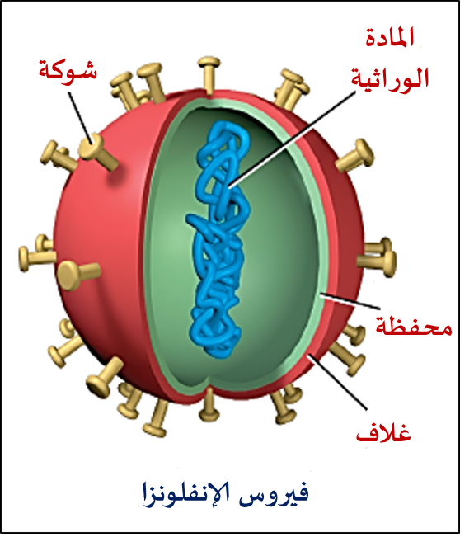
خصائص الفيروسات
بعض خصائص الفيروسات:
1. شريط من المادة الوراثية يقع ضمن غلاف من البروتين.
2. ليس لديها عضيات لتحصل على المواد الغذائية أو لتستخدم الطاقة.
3. الفيروسات لا تتحرك، ولا تستطيع تكوين البروتينات.
4. لا تتكاثر بنفسها دون الاعتماد على المخلوقات الأخرى.
  5. معظم علماء الأحياء لا يُعدّون الفيروسات مخلوقات حية.
لماذا
لأن الفيروسات لا يتحقق فيها جميع خصائص الحياة.
6. تسبب الفيروسات بعض الأمراض للإنسان مثل القوباء التناسلية، والإيدز، وتنتقل هذه الأمراض عن طريق الاتصال الجنسي المحرم. ومثل هذه الأمراض ليس لها علاج أو لقاح للوقاية منها حتى الآن.

Slide 5
أمراض فيروسية تصيب الإنسان
المرض
فئة المرض
  الإيدز ، القوباء التناسلية (الهيربيز)
  أمراض تنتقل عن طريق الاتصال الجنسي
  النكاف، جدري الماء، الحصبة.
  أمراض الطفولة
  الرشح (الزكام)، الإنفلونزا.
  الأمراض التنفسية
الثآليل، داء المِنطَقَة التناسلية.
أمراض الجلد
  التهاب القناة الهضمية.
  أمراض القناة الهضمية
  شلل الأطفال، الكَلَب (السعار)، التهاب السحايا الفيروسي.
  أمراض الجهاز العصبي
  الجدري، التهاب الكبد الوبائي.
  أمراض أخرى

Slide 6
حجم وأصل وتركيب الفيروسات
حجم الفيروسات
تُعد الفيروسات من أصغر التراكيب المسببة للمرض؛ فهي من الصغر بحيث لا تُرى إلا بأقوى المجاهر الإلكترونية، إذ يتراوح حجمها بين 500-5 نانومتر.
أصل الفيروسات
وضع العلماء عدة نظريات عن نشأة الفيروسات، ومن النظريات الأكثر احتمالًا:
  أن الفيروسات نشأت من أجزاء من الخلايا، فقد وجد العلماء أن المادة الوراثية للفيروسات شبيهة بالجينات الخلوية، وأن الله سبحانه وتعالى منح هذه الجينات القدرة أن توجد خارج الخلية.
تركيب الفيروسات
الطبقة الخارجية للفيروسات كلها تتكون من البروتينات، وتسمى المحفظة capsid ، ويوجد داخلها المادة الوراثية التي يمكن أن تكون DNA أو RNA ، لا كلتيهما. وتُصنف الفيروسات عادة وفق نوع الحمض النووي الذي تحتويه.

Slide 7
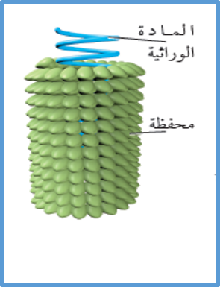
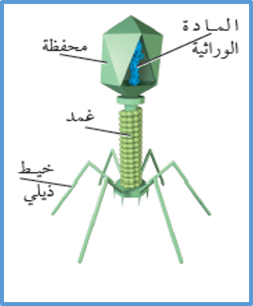
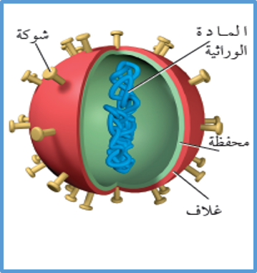
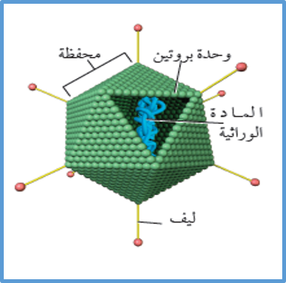
بعض أشكال الفيروسات
تشترك معظم الفيروسات في أن لها جزأين على الأقل: محفظة صغيرة خارجية من البروتين، ومادة وراثية.
فيروس تبرقش
أوراق نبات التبغ
(بكتيريوفاج)
الفيروس آكل البكتيريا
فيروس الانفلونزا
الفيروس الغُدي
العدوى بالفيروس الغُدي تسبب الزكام العادي (الرشح)، أما الفيروسات الأخرى فتسبب أمراض مرتبطة باسمها.
الفيروس المسبب للجدري يحتوي على DNA، وقد تفشى الجدري في التجمعات البشرية منذ آلاف السنين. وقد نجح برنامج اللقاحات في القضاء على المرض تمامًا، وتوقف الآن التطعيم ضد هذا المرض.
الجُدرِي

Slide 8
النشـــــــــــــــاط 1
1. لماذا تُعد نظرية نشأة الفيروسات من أجزاء من الخلايا هي الأكثر احتمالًا لدى العلماء؟
  لأن المادة الوراثية للفيروسات شبيهة بالجينات الخلوية، وأن للفيروسات القدرة على أن توجد خارج الخلية.
2. أي مما يلي صحيح حول هذا الفيروس في الشكل التالي؟
b. يسبب مرض الإنفلونزا.
a. يسبب مرض الجدري.
d. يتطفل على البكتيريا.
c. يسبب مرض الزكام العادي (الرشح).
3. أي مما يلي يُعد من الأمراض الفيروسية التي تُصيب الجهاز العصبي؟
b. التهاب الكبد الوبائي.
a. الإيدز.
d. جدري الماء.
c. السعار.

Slide 9
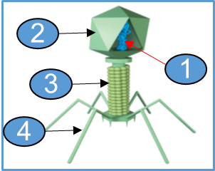
النشـــــــــــــــاط 2
4. أي المواد الآتية موجود في الفيروسات كافة؟
b. النواة والمحفظة.
a. المادة الوراثية والنواة.
d. النواة فقط.
c. المادة الوراثية والمحفظة.
5. ما رمز التركيب الذي يمثل المادة الوراثية للفيروس بالشكل التالي؟
b. التركيب 2.
a. التركيب 1.
d. التركيب 4.
c. التركيب 3.
6. ما رمز التركيب الذي يمثل محفظة الفيروس بالشكل أعلاه؟
b. التركيب 2.
a. التركيب 1.
d. التركيب 4.
c. التركيب 3.

Slide 10
العدوى الفيروسية
كيف تتم العدوى بالفيروس؟
1. لا بد من دخول الفيروس إلى خلية العائل لكي يتكاثر.
2. يلتصق الفيروس أولًا بالخلية المضيفة باستخدام مستقبلات محددة على الغشاء البلازمي لها.
3. عندما يلتصق الفيروس بنجاح بخلية العائل تدخل مادة الفيروس الوراثية إلى سيتوبلازم الخلية.
4. قد يدخل الفيروس بأكمله إلى خلية العائل، وتتحطم المحفظة بسرعة، مما يُعرّي المادة الوراثية، وبعدها يَستخدم الفيروس خلية العائل للتضاعف.
وهناك ثلاث طرائق لتضاعف الفيروس
1. عن طريق دورة التحلل Lytic cycle .
2. عن طريق الدورة الاندماجية Lysogenic cycle .
3. عن طريق دورة التكاثر الارتجاعية كما في تكاثر فيروس الإيدز.

Slide 11
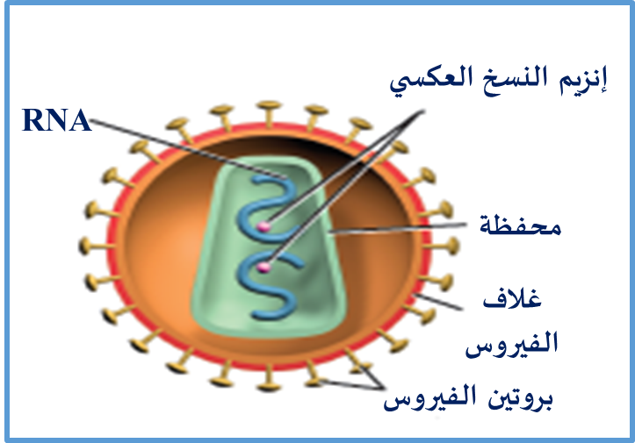
الفيروسات الارتجاعية Retroviruses
هي الفيروسات التي تحتوي على مادة وراثية RNA بدلًا من DNA.
الفيروسات الارتجاعية
خصائص الفيروسات الارتجاعية
1. تمتلك شأنها شأن كل الفيروسات محفظة من البروتين، ويحيط بها غلاف من الدهون يُستمد من الغشاء الخلوي لخلية العائل.
2. يوجد داخل الفيروس الارتجاعي مادة وراثية RNA.
3. للفيروسات الارتجاعية دورة تكاثر معقدة حيث تستعمل RNA الخاص بها لصناعةDNA فيروسي.
4. لديها إنزيم يعرف بإنزيم النسخ العكسي يستخدم RNA الفيروسي كقالب لصنع DNA الفيروسي.
5. مثال على هذه المجموعة فيروس نقص المناعة المكتسبة (الإيدز ) المعروف اختصارًا بـ HIV ، كما ينتمي إليها أيضًا بعض الفيروسات المسببة للسرطان.

Slide 12
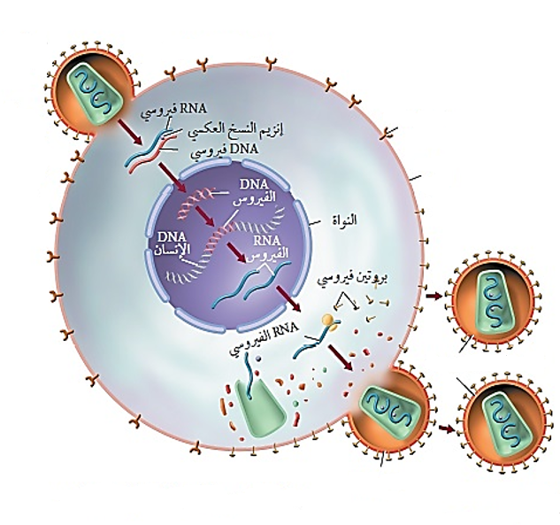
خطوات تكاثر الفيروسات الارتجاعية
فيروس الإيدز HIV
يلتصق فيروس الإيدز بخلية الإنسان.
خلية T4 للإنسان
1
2. تنتقل المادة الوراثية الفيروسية إلى سيتوبلازم خلية الإنسان ويتحررRNA الفيروسي هناك.
3
مستقبل
2
غشاء الخلية
3. يقوم إنزيم النسخ العكسي عندئذٍ بإنتاجDNA فيروسي مستخدمًا RNA المتحرر للتو كقالب له.
4
4. يتحرك بعدهاDNA الجديد إلى نواة خلية الإنسان ويندمج مع أحد كروموسوماتها.
5
فيروسات متحررة
5. قد يبقى DNA الجديد في خلية الإنسان لفترة من الزمن (قد تمتد لسنوات) قبل أن ينشط ثانية، فإذا نشط استنسخ RNA من DNA الفيروسي.
6
6. تقوم خلية العائل بتكوين دقائق الفيروسات الجديدة وتجميعها ثم تتحرر.
تضاعف فيروس الإيدزHIV في الخلية الليمفية
الأحياء 1 (حيا 102) الفيروسات والبريونات

Slide 13
النشـــــــــــــــاط 3
1. فسر: عدم قدرة العديد من الفيروسات على الانتقال بين الأنواع المختلفة.
  لأن العدوي بالفيروس تعتمد على التصاق الفيروس بخلية العائل باستخدام مستقبلات محددة على الغشاء البلازمي لها. وهذه المستقبلات تختلف من نوع إلى آخر من المخلوقات الحية، مما يمنع انتقال الفيروسات بين الأنواع المختلفة.
الإجا
الاجابة
2. ما المرض الذي يسببه الفيروس بالشكل التالي؟
b. يسبب مرض الإنفلونزا.
a. يسبب مرض الحصبة.
d. يسبب تبرقش أوراق نبات التبغ.
c. يسبب جدري الطيور.
3. أي مما يلي صحيح بالنسبة للفيروس المسبب لمرض الجدري؟
b. له مادة وراثية DNA.
a. له مادة وراثية RNA.
d. له مادة وراثيةDNA ودورة ارتجاعية.
c. له مادة وراثية RNA ودورة ارتجاعية.

Slide 14
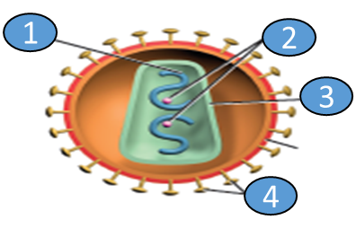
النشـــــــــــــــاط 4
4. الفيروسات تُحدث العدوى بأحد ثلاث طرائق، أي من هذه الطرائق تسبب العدوي بمرض الإيدز؟
b. الدورة الاندماجية.
a. دورة التحلل.
d. دورة التحلل والدورة الاندماجية معًا.
c. الدورة الارتجاعية.
5. حدد رمز التركيب الذي يُمثل إنزيم النسخ العكسي، ورمز التركيب الذي يُمثل المحفظة على الترتيب بالشكل التالي؟
b. النسخ العكسي 2 والمحفظة 4.
a. النسخ العكسي 3 والمحفظة 2.
d. النسخ العكسي 2 والمحفظة 3.
c. النسخ العكسي 1 والمحفظة 3.
6. فيروس مرض نقص المناعة المكتسبة، فيروس ارتجاعي. ماذا يعني ذلك؟
b. يصنع البروتين مباشرة من DNA الفيروسي.
a. يستعملRNA الفيروسي لصنع DNA .
d. يصنع البروتين مباشرة من RNA الفيروسي.
c. يستعمل DNA الفيروسي لصنع RNA.

Slide 15
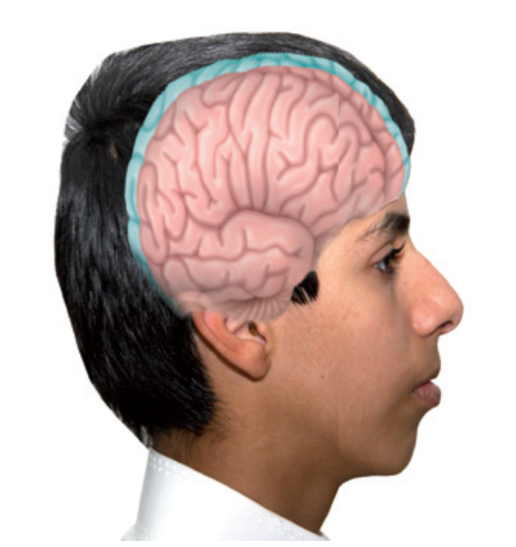
البريونات Prions
هو بروتين يسبب العدوى أو المرض ويعرف بـ "الدقيقة البروتينية المُعدية"، واختصارًا يسمى بريون prion.
ما البريون؟
رغم أن الأمراض التي تسببها البريونات دُرست منذ عقود إلا أنها لم تُفهم جيدًا حتى عام 1982م عندما شَخَّصَ ستانلي بروزاينر الدقائق المعدية بأنها بروتينات.
خصائص البريونات
1. توجد البريونات بشكل طبيعي في الخلايا على شكل يشبه اللولب، إلا أن وظيفتها ليست معروفة بشكل جيد.
2. عند حدوث طفرات في الجينات المسؤولة عن إنتاج البريونات، يُطوى البروتين ويتغير شكله، وقد يُصبح البريون بعد الطفرة مثل صفحة كتاب طويت عدة مرات.

Slide 16
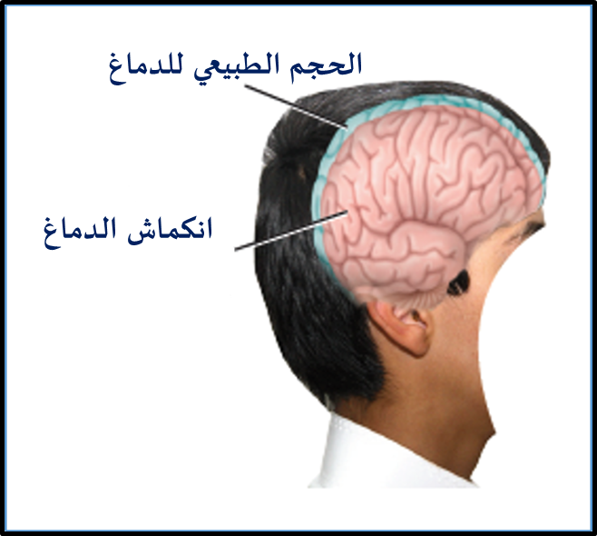
البريونات Prions
الأمراض التي تسببها البريونات
ترتبط البريونات الناتجة بعد الطفرة بأمراض تسمى اعتلال الدماغ الإسفنجي المُعدي.
وقد وجد العلماء أن البريونات يُمكن أن تسبب طفرة في البروتينات الطبيعية التي تصيب الخلايا العصبية في الدماغ مسببة انفجارها، حيث ينتج فراغ في الدماغ، وهذا ما أكسبه اسم اعتلال الدماغ الإسفنجي.
جنون البقر، ومرض كروتزفلد - Creutzfeldt -)جاكوب في الإنسان)، والداء العصبي في الأغنام، ومرض الهزال المزمن في الغزال والأيائل.
من الأمراض التي تسببها البريونات:
مقارنة شكل دماغ طبيعي مع دماغ مريض مصاب بمرض كروتزفلد (الاعتلال الدماغي الاسفنجي)

Slide 17
النشـــــــــــــــاط 5
1. ما الصحيح حول البريونات؟
.b دقائق بروتينية مُعدية.
a. قطع مُرتدَّة منRNA تُصيب الخلايا.
d. تسبب أمراض تُصيب الأبقار فقط.
c. نوع من المادة الوراثية مكتشف حديثًا.
2. أي من الفيروسات التالية يوجد به إنزيم النسخ العكسي؟
.bفيروس يتضاعف بالدورة الاندماجية.
a. فيروس يتضاعف بدورة التحلل.
d. فيروس له مادة وراثية DNA ودورة تحلل.
c. فيروس له مادة وراثية RNA ودورة ارتجاعية
3. أي مما يلي الأكثر احتمالًا حول نشأة الفيروسات؟
.bنشأت من أجزاء من الخلايا.
a. نشأت من بكتيريا متحورة.
d. تطورت من جزيئات معقدة من البروتين.
c. تطورت من جزيئات معقدة الأحماض النووية.

Slide 18
النَشَاطُ التَقْيِيمِيُ 1
1. لماذا تُعد دورة تكاثر الفيروسات الارتجاعية معقدة؟
  لأنها تتطلب وجود إنزيم النسخ العكسي، لتحويل RNA الفيروسي إلىDNA فيروسي، قبل أن يرتبط بـ DNA العائل.
2. فسر: لماذا يُسمى مرض اعتلال الدماغ الاسفنجي بهذا الاسم؟
لأن البريونات يُمكن أن تسبب طفرة في البروتينات الطبيعية التي تصيب الخلايا العصبية في الدماغ مسببة انفجارها، حيث ينتج فراغ في الدماغ، وهذا ما أكسبه اسم اعتلال الدماغ الإسفنجي.
3. قارن بين البريونات الطبيعية، والبريونات الناتجة بعد الطفرة بحسب الجدول التالي.
المقارنة | البريونات الطبيعية | البريونات الناتجة بعد الطفرة
شكلها
دورها
يتغير شكلها، وقد تصبح مثل صفحة كتاب طويت عدة مرات
لها شكل يشبه اللولب
تسبب أمراض منها
اعتلال الدماغ الاسفنجي المُعدي
توجد بشكل طبيعي،
ولها وظائف لكنها ليست معروفة بشكل جيد

Slide 19
النَشَاطُ التَقْيِيمِيُ 2
4. اختر الرقم المناسب مما يلي وضعه أمام كل عبارة من العبارات الآتية:
3. السرطان | 2. الفيروس الارتجاعي | 1. إنزيم النسخ العكسي
6. المحفظة | 5. البريون | 4. الفيروس الغدي
3
يسببه بعض الفيروسات التي لها دورة ارتجاعية.
6
تُشكل الطبقة الخارجية للفيروسات، ويوجد داخلها المادة الوراثية.
1
يعمل على إنتاجDNA فيروسي مستخدمًا RNA كقالب له.
4
يتكون من شريط من المادة الوراثية يقع ضمن غلاف من البروتين، ويُسبب الرشح للإنسان.
2
الفيروس الذي يحتوي على مادة وراثية RNA بدلاً من DNA.
5
بروتين يسبب العدوى أو المرض ويُعرف بالدقيقة البروتينية المُعدية.

Slide 20
انْتَهى الدّرْسُ

